Slide 1
ESCUELA SUPERIOR POLITÉCNICA DEL LITORAL
“CRITERIOS PARA LA SELECCIÓN DE UN MOTOR Y CONTROLES
ELÉCTRICOS COMO PREVENCIÓN DE RIEGOS EN LA
INDUSTRIA”
2010

Slide 2
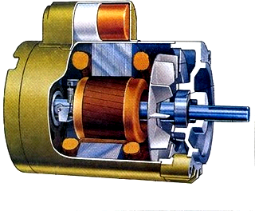
Introducción
Los motores eléctricos son una de las bases mas
importantes de la industria de hoy en día.
Las normas NEC , NEMA , EN y NFPA
Factores que afectan a los motores y sus respectivas
consecuencias a corto ,mediano y largo plazo.
Peligros y riesgos en los motores.
La inclusión de los factores eléctricos que afectan a
un motor y sus controles.

Slide 3
Normas de aplicación
Motores Eléctricos
Identificación de motores. ( NEC 430.7)
Letra de diseño de la maquina. (NEMA MG 6, TAB. 3)
Corrientes nominales y de fallas. (NEC 430.150 ,151bB)
Ubicación de los motores eléctricos ( NEC 430. 14,16)

Slide 4
Normas de aplicación
Control y protección
Equipos eléctricos y electrónicos (EN 602040-1 NFPA 79 )
Identificación de controles y protecciones ( NEC 430.8)
Tipo de carga a controlar o proteger ( IEC 947)
Corrientes para ajustes de protección ( NEC 430. 151B)
Tableros de control ( NEC 500)

Slide 5
Motores Eléctricos
FACTORES EXTERNOS ELECTRICOS
Corriente
Voltaje
Numero de fases
Frecuencia
Potencia Eléctrica

Slide 6
Motores Eléctricos
VARIACIONES DE LOS FACTORES EXTERNOS ELECTRICOS
Corriente: Potencia y temperatura
Frecuencia : Velocidad, corriente y temperatura
Potencia Eléctrica : Dependen de las variaciones
del voltaje y la corriente.
Voltaje: Temperatura, corriente, (tabla 2.1)

Slide 7
Motores Eléctricos
Tabla 2.1
EFECTO EN LAS CARACTERISTICAS CON LAS VARIACIONES DE VOLTAJE
Características de comportamiento | 10% arriba del voltaje nominal | 10% abajo del voltaje nominal
Corriente de arranque | +10% a 12% | -10% a 12%
Corriente a plena carga | -7% | +11%
Par del motor | +20% a 25% | -20% a 25%
Eficiencia del motor | Poco cambio | Poco cambio
Velocidad | +1% | -1.5%
Elevación de temperatura | -3°C a 4°C | +6°C a 7°C

Slide 8
Motores Eléctricos
FACTORES INTERNOS ELECTRICOS
Factor de Potencia
Temperatura
Alambres
Materiales de Impregnación
Materiales de Aislamiento ( tabla 2.3)

Slide 9
Motores Eléctricos
Tabla 2.3
CLASE DE MATERIAL AISLANTE | TEMPERATURA MAXIMA A SOPORTAR
Y | 90°C
A | 105°C
E | 120°C
B | 130°C
F | 155°C
H | 180°C
C | MAYOR A 180°C

Slide 10
Motores Eléctricos
OTROS FACTORES ELECTRICOS
Transientes Eléctricos
Condiciones del Ambiente
Alineación del eje
Desbalance de voltaje y corriente
Carga a moverse

Slide 11
Peligros y Riesgos Electricos
CHISPAS
Arranque |  | Funcionando
- Humedad y contaminación en devanados - Corrientes parásitas - Chispa en entrehierro - Puntos de soldadura - Corriente de arranque |  | -Fallas en materiales de aislamiento a) Efectos térmicos b)Vibración c) Descargas eléctricas - Sobrevoltajes - Pérdidas eléctricas en terminales - Acumulación de polvo - Rozamientos mecánicos
CALENTAMIENTOS
Arranque |  | Funcionando
- Excesivo número de arranques - Exceso de carga |  | -Fallas en el sistema de ventilación - Desbalances de voltajes - Presencia de armónicos - Exceso de carga -Condiciones ambientales - Dimensionamiento erróneo

Slide 12
CRITERIOS PARA LA SELECCIÓN DE UN MOTOR
Tipo de sistema con el que cuenta la empresa
Nivel de voltaje dentro de las instalaciones de la empresa
Frecuencia de la red
Condiciones del ambiente de trabajo del motor
Carga a mover por el motor
Tipo de arranque
Velocidad de trabajo del motor

Slide 13
Principales Fallas
TIPO DE FALLA | PORCENTAJE DE QUE OCURRA
Sobrecarga Pérdida de una fase Contaminantes Fallas en los rodamientos Envejecimiento Fallas en el rotor Otras causas Total | 30% 14% 19% 13% 10% 5% 9% 100%

Slide 14
Normas de aplicación
Condiciones para los cuales se recomienda que el
motor deba ser protegido:
Bajo voltaje
Reconexión automática del sistema de distribución
Desbalances de voltaje
Pérdida de una fase del sistema
Inversión de la fase
Sobrecorrientes
Sobrecarga

Slide 15
Criterio para la selección de controles y protecciones
Tipo de corriente, tensión de alimentación y frecuencia
Potencia nominal de la carga
Condiciones de servicio
Tipo de circuito
Categoria de empleo

Slide 16
CONCLUSIONES
Motores con presencia de chispas no deberán ser ubicados por ningún
motivo en ambientes especiales o explosivos.
Todo motor deberá tener sus protecciones adecuadas o en el peor
de los casos sólo la protección de sobrecarga y de puesta a tierra
para salvaguardar la vida útil del motor y la del personal, respectivamente.
En caso de limpieza interna o de ciertas partes del motor,
deberá ser realizada con equipos y materiales que sean los adecuados
para no deteriorar dichas partes y que posteriormente no cumplan su objetivo.

Slide 17
CONCLUSIONES
Se puede concluir que si en algún caso no se encuentra en el mercado
un motor de cierta clase y características se puede seleccionar uno
de una característica y clase superior siempre que cumpla con las
especificaciones para el trabajo a realizar.
Todo motor debe poseer una hoja de vida en la cual se especifique:
Sus respectivos mantenimientos
Características de funcionamiento normal
También sus fallas y reparaciones

Slide 18
RECOMENDACIONES
En caso de calentamiento exagerado por parte de algún motor,
inmediatamente deberá ser examinado para evitar futuros problemas
En la industria química o petrolera se recomienda que se utilicen
motores con carcasa totalmente cerrada o antiexplosivos
Al momento de seleccionar algún tipo de arrancador, el diseñador
debe tomar en cuenta las características de torque, potencia y
velocidad de cada uno.

Slide 19
RECOMENDACIONES
Se recomienda realizar mantenimiento preventivo por lo menos
cada 6 meses o según lo considere el ingeniero a cargo
del área de mantenimiento.
Al momento de realizar una reconstrucción total o parcial de los
bobinados, el ingeniero deberá verificar o hacer conocer las
temperaturas al cual el motor se encuentra trabajando para
que se utilicen los materiales adecuados.

Slide 20
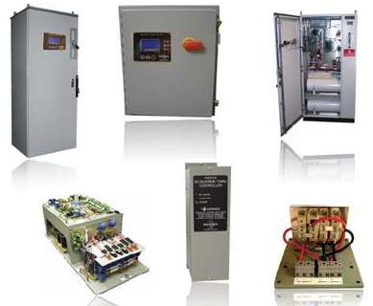
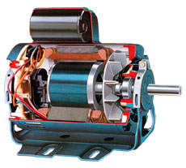
GRACIAS

